Slide 1


LANDINFORMATIESYSTEMEN
Les 5

Slide 2

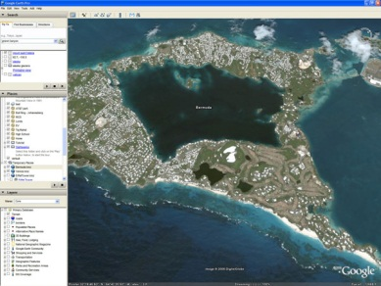
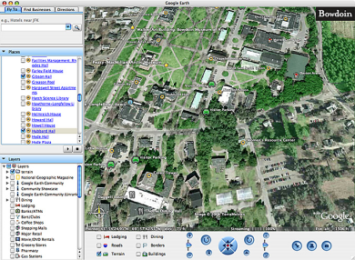
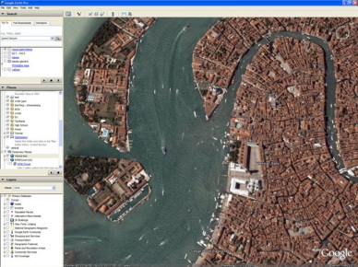
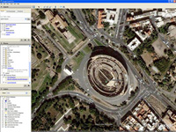
HOOFDSTUK 5
MODELLERING VAN GEODATA

Slide 3
Thema’s
Datamodel: definities
Rasterdatamodel
-datacompressie
Vector datamodel
-topologie
Netwerkmodel
TIN
HFDSTK 5 – Modellering van geodata

Slide 4
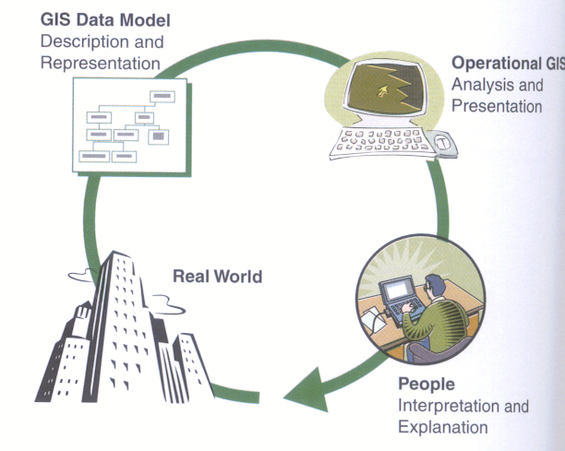
Definities
Datamodel
-set van constructies om objecten en processen in een digitale omgeving te ‘representeren’
Verschil met procesmodel
Zie tabel 8.1 p 180
HFDSTK 5 – Modellering van geodata

Slide 5
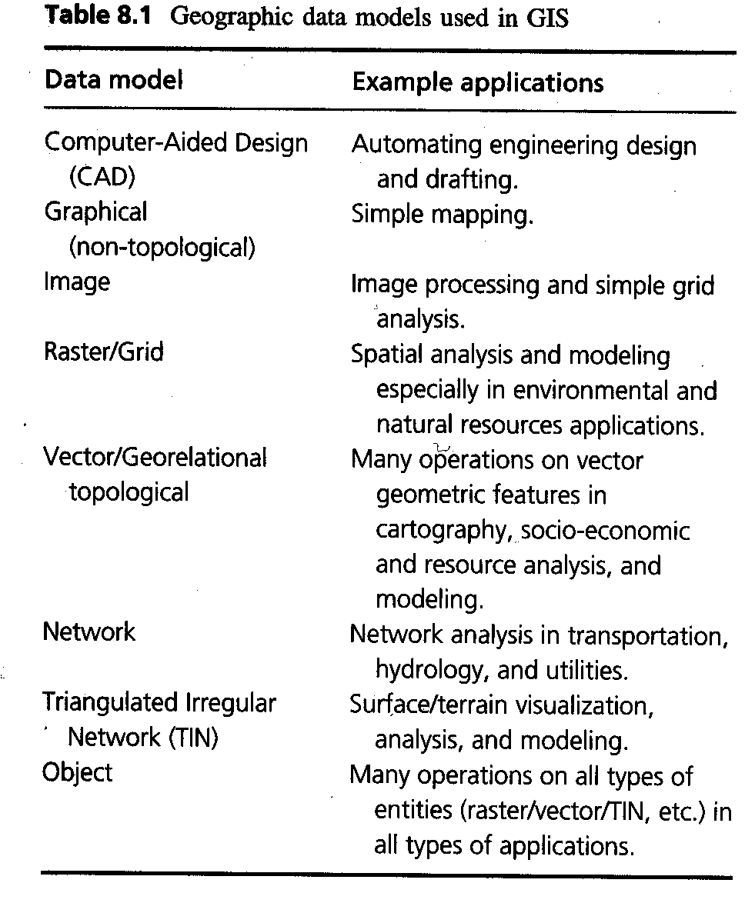
Definities
Tabel 8.1 p 180
HFDSTK 5 – Modellering van geodata

Slide 6
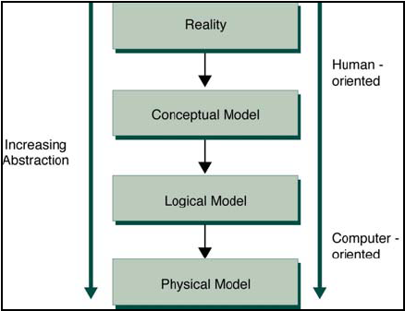
Niveau’s van datamodel abstractie
Implementation oriented representation
Actual implementation in a GIS and often comprises tables stored as files or databases
HFDSTK 5 – Modellering van geodata

Slide 7
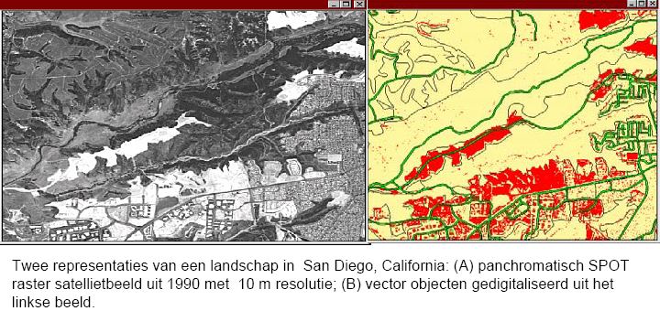
Niveau’s van datamodel abstractie
HFDSTK 5 – Modellering van geodata
Notes:
Panchromatisch = In het zichtbaar spectrum werkend

Slide 8
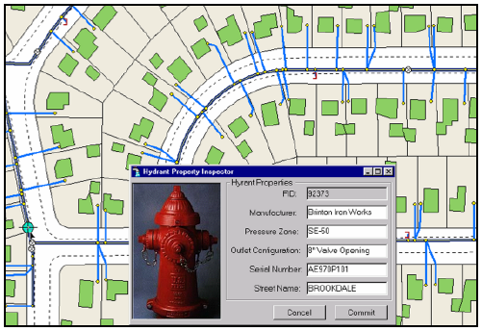
Beeld als datamodel
HFDSTK 5 – Modellering van geodata

Slide 9
Beeld als datamodel: CAD
Nooit populair in GIS
-locale coördinaten
-objecten geen unieke identificatie
-enkel grafisch geen relaties tussen objecten
HFDSTK 5 – Modellering van geodata

Slide 10
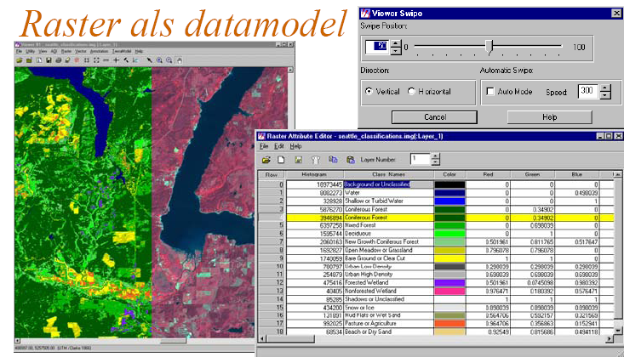
Raster als datamodel
HFDSTK 5 – Modellering van geodata

Slide 11
Raster als datamodel
Metadata
Data opgeslagen als ‘compressed file’ in DBMS
Zeer geschikt voor kaart (vglk met conventionele kaarten)
Analytische toepassingen bvb oppervlaktewaterstroming, verspreiding ziektes
HFDSTK 5 – Modellering van geodata
Notes:
Metadata geeft de data gekoppeld aan tabel weer
-> Coördinaat linkerbovenhoek
-> Resolutie
-> Projectie
-> …

Slide 12
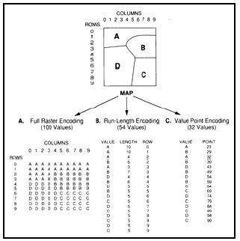
Datacompressie met het rastermodel: run length encoding
HFDSTK 5 – Modellering van geodata
Notes:
Typen compressie
-> run length: geeft aantal waarden per rij weer / geeft aantal zelfde waarden na elkaar weer (value point)
-> blocking coding: ~run length in twee dimensies, specifiek vierkanten
-> wavelets: gebaseerd op fractaaltechniek en zoekt naar patronen die zich herhalen, verliest informatie als je na inzoomen terug uitzoomt

Slide 13
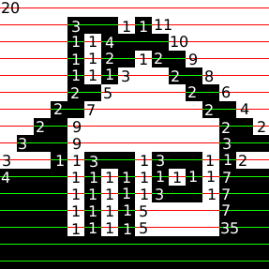
Datacompressie met het rastermodel: run length encoding
HFDSTK 5 – Modellering van geodata

Slide 14
Vector datamodel
Nauwkeurige weergave
Opslagefficiëntie
Kwaliteit kaarten
Functional tools (map projection, overlay, analyse,…)
2-4 dimensioneel (4: bvb. time, attribute)
HFDSTK 5 – Modellering van geodata

Slide 15
Vector datamodel
Feature: vector objecten punt, polylijn, polygoon
- simpel, topologisch
HFDSTK 5 – Modellering van geodata
Notes:
Vb. kruisen twee wegen
-> Simpel geeft een kruising weer
-> Topologisch geeft extra informatie zoals brug of tunnel

Slide 16
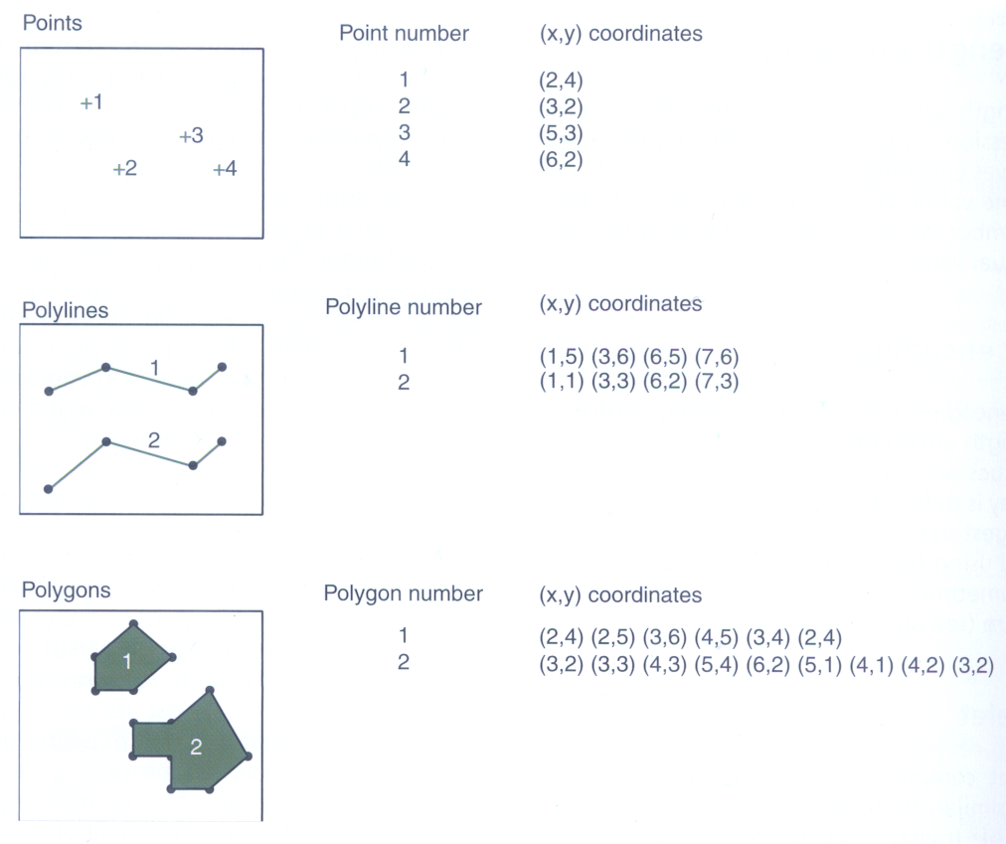
Vector datamodel
HFDSTK 5 – Modellering van geodata

Slide 17
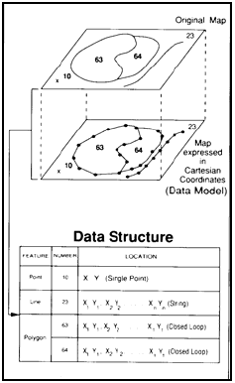
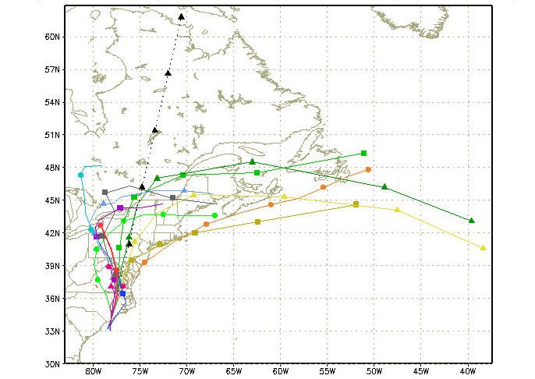
Vector datamodel: geen relatie tussen objecten → spaghettimodel
HFDSTK 5 – Modellering van geodata

Slide 18
Vector datamodel: wel een relatie tussen de objecten → arc topologie
Het topologisch vector model gebruikt de lijn (arc) als basiseenheid. Polygonen zijn uitgebouwd uit arcs.
Het eindpunt van een arc is een node
Samen met de arcgegevens wordt de topologie opgeslagen: de aansluitende arcs en de linker en rechter polygonen
HFDSTK 5 – Modellering van geodata

Slide 19
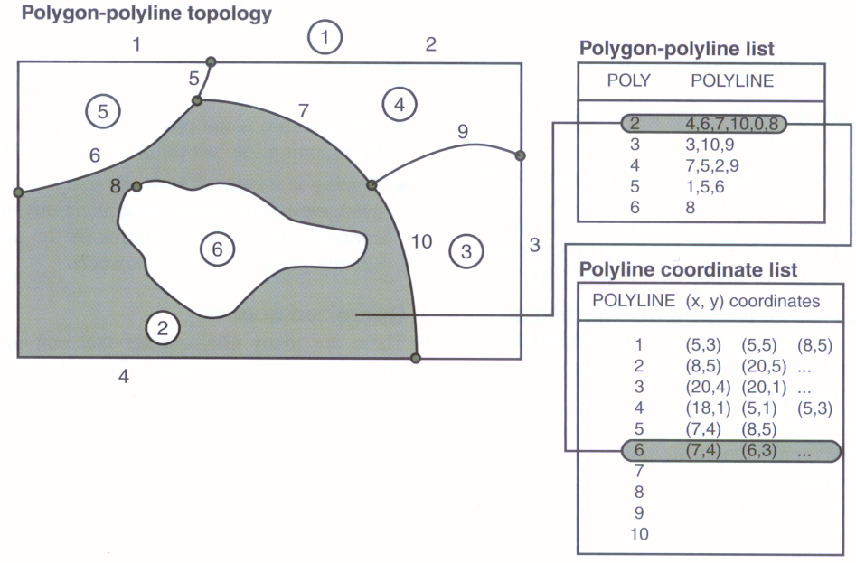
Topologische structuur
‘spaghetti with meatballs’
HFDSTK 5 – Modellering van geodata
Notes:
Getal met cirkel rond -> polygoon
1 is de buitenomgeving
Bij Poly 2 – 4,6,7,10,0,8 (geeft de 0 weer dat 8 in de polygoon gelegen is)

Slide 20
Topologische structuur
Planar enforcement
-alle ruimte op map wordt gevuld
-elk punt kan maar in één polygoon vallen (polygonen overlappen niet)
HFDSTK 5 – Modellering van geodata

Slide 21
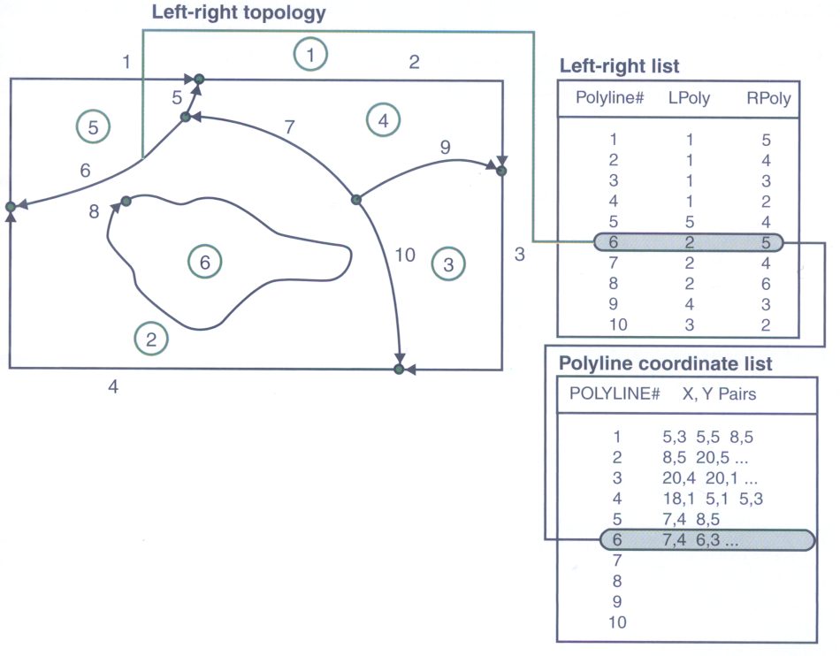
Topologische structuur: ‘contiguity’
HFDSTK 5 – Modellering van geodata
Notes:
Contiguity: Geeft weer welke polygonen aan welke polygonen grenzen
Opmerking, figuur komt niet overeen met tabel

Slide 22
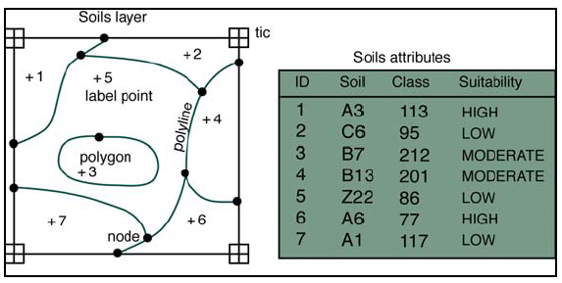
Topologische structuur: georelational dataset
RDBMS: Relational DBMS
HFDSTK 5 – Modellering van geodata

Slide 23
Topologie: trade-offs
Het topologisch vector model laat ruimtelijke analyse toe zonder gebruik van coördinaatgegevens: snel!
Creatie van de topologie kost tijd: kan enigzins opgevangen worden door een batch job
HFDSTK 5 – Modellering van geodata

Slide 24
Netwerk datamodel
Radial (tree), looped networks
-radial: stroomopwaarts en –afwaarts (bvb. drainage netwerken)
-looped: intersecties (bvb. waterdistributienetwerken)
Netwerk topologische relaties: gedefinieerd hoe lijn verbonden zijn aan de nodes
Regels ivm stroming doorheen netwerk
Verkeersstroming, impact afsluiten straten
HFDSTK 5 – Modellering van geodata

Slide 25
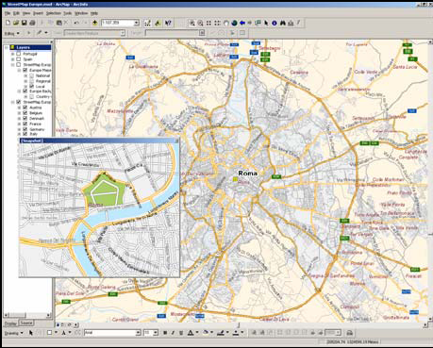
Netwerk datamodel
HFDSTK 5 – Modellering van geodata

Slide 26
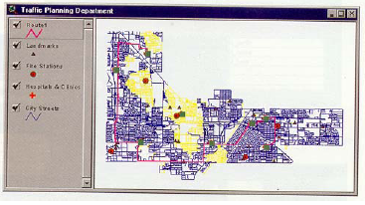
Netwerk datamodel
HFDSTK 5 – Modellering van geodata

Slide 27
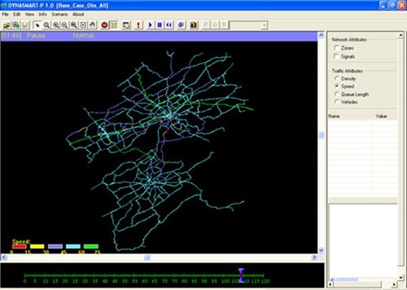
Netwerk datamodel
HFDSTK 5 – Modellering van geodata

Slide 28
TIN datamodel
Volumes (3D oppervlakken) (2,5D) kunnen best gestructureerd worden met een TIN model (Triangulated Irregular Networks), met inbegrip van hoek- en driehoektopologie
TIN’s gebruiken optimale Delaunay triangulatie van onregelmatig verdeelde punten: een cirkel die drie punten van de driehoek bevat, bevat geen enkel ander punt
TIN’s zijn populair in CAD (Computer Aided Design) en modellering (DEM: Digital Elevation Model) en visualisatie van hoogteligging
HFDSTK 5 – Modellering van geodata
Notes:
2.5D –> Maar één z-waarde toekennen per coördinaat aangezien deze meestal een cte is.

Slide 29
TIN datamodel
Voordelen:
-incorporeren originele punten (check accuraatheid model)
-variabele densiteit driehoeken: efficiënte data-opslag
-gemakkelijk bepaling hoogte, helling,..
Nadelen:
-gevoelig voor hoge en lage punten: geen smoothing
-moeilijk optimale routes te berekenen
-pieken ed. moeten opgemeten zijn
HFDSTK 5 – Modellering van geodata

Slide 30
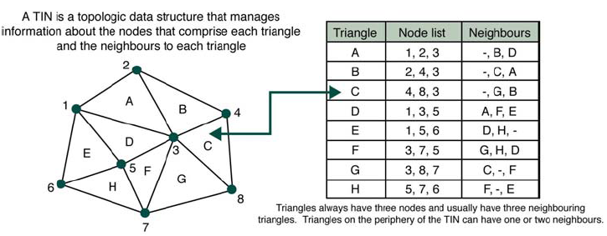
TIN datamodel
HFDSTK 5 – Modellering van geodata

Slide 31
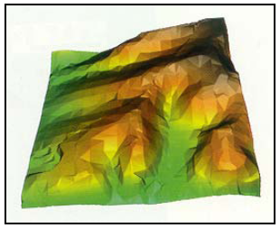
TIN datamodel
HFDSTK 5 – Modellering van geodata

Slide 32
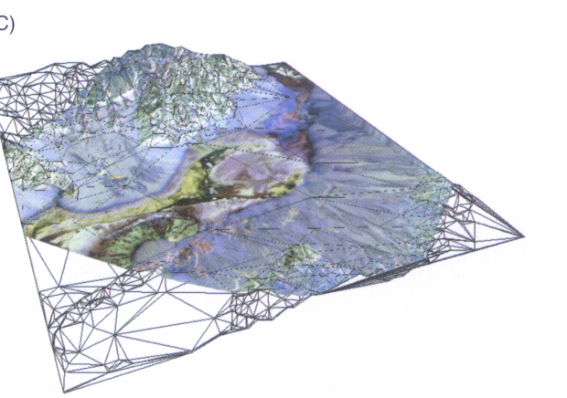
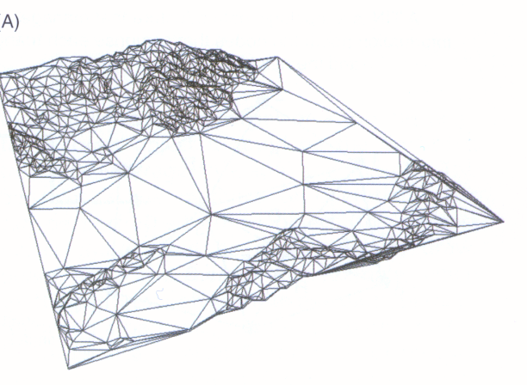
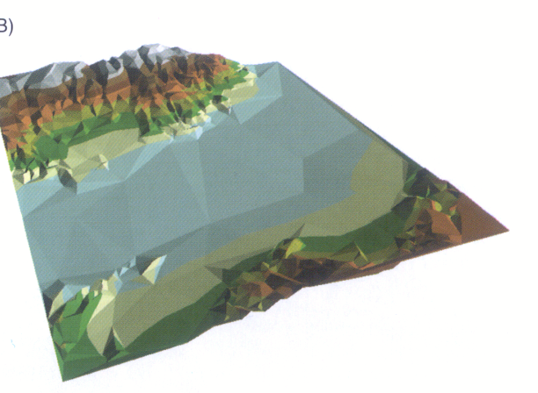
TIN datamodel
Drapped with satellite image
‘Wireframe’
Figuur 8.12
Shaded by elevation
HFDSTK 5 – Modellering van geodata

Slide 33
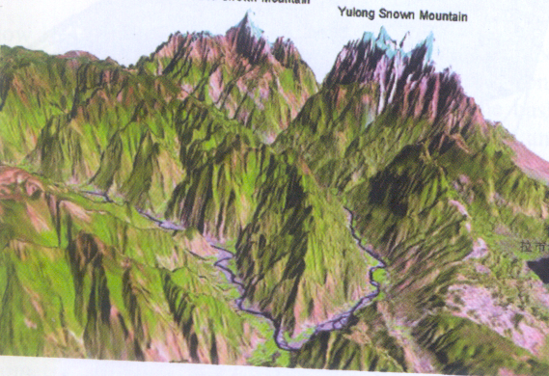
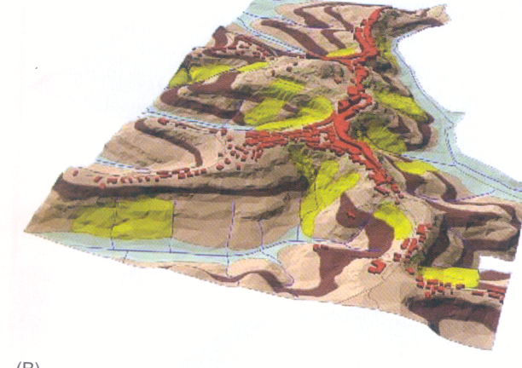
TIN datamodel
Figuur 8.14
Yangste River, China
Landslide risk map for Pisa, Italy
HFDSTK 5 – Modellering van geodata

